Slide 1
Titre, auteurs et affiliations
Patients et méthodes
Résultats
Conclusion
Lymphome de Hodgkin chez les plus de 60 ans : Complexité du traitement et résultats en pratique clinique
Kmar Mrad* ; Zaineb Mlayah* ; Ahlem Slama*; Nader Slama* ; Wiem Boufrikha* ; Inaam Bizid* ; Sarra Boukhris* ; Mohamed Adnène Laatiri*
*Service d’hématologie clinique de Monastir, CHU Fattouma Bourguiba de Monastir
Notes:
Bonjour,
Je suis ravie de vous présenter aujourd'hui notre travail intitulé : Lymphome de Hodgkin chez les plus de 60 ans : Complexité du traitement et résultats en pratique clinique.
Rédigé par moi et mes collègues : Dr Kmar Mrad, Dr Zaineb Mlayah, Dr Nader Slama, Dr Wiem Boufrikha, Dr Inaam Bizid, Pr Ag Sarra Boukhris, et notre cher maître, Pr Mohamed Adnène Laatiri.
Je tiens à les remercier chaleureusement pour m'avoir offert cette opportunité.
Clic

Slide 2
Titre, auteurs et affiliations
Patients et méthodes
Résultats
Conclusion
Introduction :
Patients et méthodes :
Le lymphome de Hodgkin (LH) : une hémopathie maligne lymphoïde d'origine B.
Tout âge ; distribution bimodale ( 30 ans et > 60 ans)
L'objectif de la prise en charge ➔ guérison
Complexe ; comorbidités ; tolérance réduite
Etude descriptive transversale
Inclus
Patients âgés de plus de 60 ans
Atteints de LH
Suivis au service d'hématologie clinique de l'hôpital universitaire Fattouma Bourguiba de Monastir
Entre janvier 2016 et décembre 2023
Traités selon le protocole national MDH2015
Analyse statistique: SPSS
La survie globale (SG) a été évaluée selon la méthode de Kaplan-Meier.
Objectif :
- Décrire les aspects cliniques et thérapeutiques du LH chez les sujets de plus de 60 ans.
Notes:
Comme introduction,
Le lymphome de Hodgkin est une hémopathie maligne lymphoïde d'origine B.
Bien qu'il puisse survenir à tout âge, il présente une distribution bimodale, avec un premier pic d'incidence vers la troisième décennie de la vie et un second pic après 60 ans.
L'objectif de la prise en charge des patients âgés atteints de LH, est d'atteindre une guérison, dans la mesure du possible.
Cependant, la prise en charge de ces patients est souvent plus complexe en raison des comorbidités associées et de leur tolérance réduite aux traitements intensifs.
Pour cela , Notre travail avait pour objectif :
Notre étude vise à se concentrer sur la population âgée et à décrire les aspects cliniques et thérapeutiques du LH chez les sujets de plus de 60 ans.
Pour la partie patients et méthodes :
Il s'agit d'une étude descriptive transversale portant sur les patients âgés de plus de 60 ans atteints de LH, suivis au service d'hématologie clinique de l'hôpital universitaire Fattouma Bourguiba de Monastir durant une période de 7 ans, allant de janvier 2016 à décembre 2023.
Les patients ont été traités selon le protocole national MDH2015.
Pour l ’analyse statistique, on a utilisé Le logiciel de statistique SPSS version 25
La survie globale a été évaluée selon la méthode de Kaplan-Meier.

Slide 3
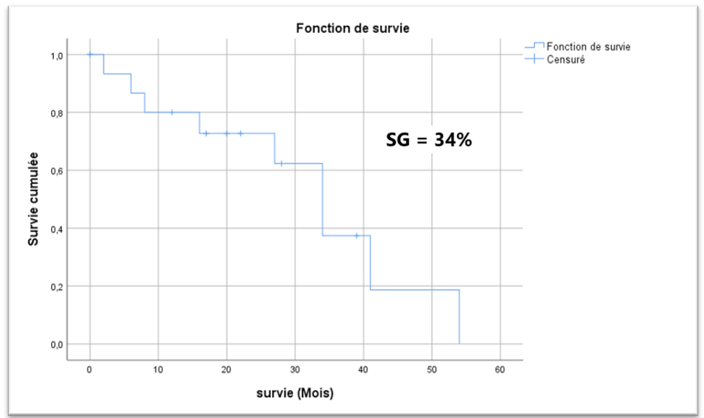
Titre, auteurs et affiliations
Patients et méthodes
Résultats
Conclusion
Stadification Ann Arbor :
Répartition des patients selon le protocole MDH 2015 :
Réponse au traitement et évolution :
Résultats :
Stade | Effectif | Pourcentage (%)
stade I | 1 | 6
stade II | 6 | 35
stade III | 4 | 26
stade IV | 6 | 35
Age
Médiane : 65 ans
Extrêmes : 61-87 ans
Entre 60 et 70 ans : 16 patients
Sup à 70 ans : 1 patient
Sexe
sex-ratio = 2,4
17
76,5%
AVD
+ RT
des SIA: 4 patients
Comrobidités et Performance Status:
Comorbidités cardiopulmonaires = 2 patients.
Un performance status inférieur à 2 = 3 patients.
Comrobidités et Performance Status:
Adénopathie : 12 patients (71%) : * cervicale : 10 patients * inguinale : 2 patients.
AEG : 3 patients
Douleurs abdominales :1 patient
Dyspnée : 1 patient
Caractéristiques histologiques et immunohistochimiques:
LH classique scléro-nodulaire : 13 patients (76,5%)
des SR: 2 patients
G4
23,5%
COPP
G5
2 patients (1 G4 et 1 G5): PDV avant le début de la chimiothérapie
10 patients (9 G4 et 1 G5) : RC
3 patients : progression (AVD) ➔ COPP ➔ Echec
2 patients : DCD en thérapie.
Notes:
Notre étude a inclus un groupe de 17 patients.
La médiane d'âge des participants était de 65 ans, avec une fourchette allant de 61 à 87 ans. Seize patients étaient âgés de 60 à 70 ans, tandis qu'un seul patient avait 87 ans.
Notre population était composée de 12 patients de sexe masculin (71%) et de 5 patientes de sexe féminin (29%), avec un sex-ratio de 2,4.
Deux patients présentaient des comorbidités cardiopulmonaires. Un performance status (PS) inférieur à 2 a été observé chez 3 patients (17,6% des cas).
La circonstance de découverte la plus fréquente était une adénopathie, observée chez 12 patients (71%), dont 10 avaient une localisation cervicale et 2 une localisation inguinale.
Cette présentation a été suivie par une altération de l'état général chez 3 patients, des douleurs abdominales chez 1 patient et une dyspnée chez 1 patient.
Le sous-type histologique le plus fréquent était le LH classique scléro-nodulaire, retrouvé chez 13 patients (76,5% des cas).
Nos patients ont été stratifiés comme suit : stade I dans 1 cas (6% des cas), stade II dans 6 cas (35% des cas), stade III dans 4 cas (26% des cas) et stade IV dans 6 cas (35% des cas).
Nos patients ont été répartis et traités selon le protocole MDH 2015.
Treize patients (76,5%) ont été inclus dans le groupe 4, recevant un traitement basé sur les cures AVD, tandis que 4 patients (23,5%) ont été intégrés dans le groupe 5, bénéficiant d'un traitement basé sur les cures COPP.
Seulement 6 patients appartenant au groupe 4 ont eu une radiothérapie : des Sites initialement atteints pour 4 patients et des Sites résiduels pour 4 patients
Deux patients ont été perdus de vue avant le début de la chimiothérapie ( 1 appartenait au Groupe 4 et 1 appartenait au groupe 5)
Parmi les 15 patients traités, 10 ont répondu au traitement de première ligne, 3 ont présenté une progression après les cures AVD et 2 sont décédés en cours de thérapie.
Pour les patients en échec après la première ligne, un rattrapage par des cures COPP a été initié, sans réponse favorable.
Et pour La médiane de survie globale dans notre population était de 34%.

Slide 4
Titre, auteurs et affiliations
Patients et méthodes
Résultats
Conclusion
Conclusion :
Notre étude souligne les défis cliniques associés à la prise en charge du LH chez les patients âgés.
Malgré l'absence de facteurs de risque de mauvais pronostic dans notre population, les résultats observés restent préoccupants.
D'autres études sont nécessaires pour développer des thérapeutiques curatives plus efficaces et moins toxiques, afin d'améliorer les résultats et la qualité de vie de cette population vulnérable.
Notes:
Pour conclure,
Notre étude souligne les défis cliniques associés à la prise en charge du LH chez les patients âgés.
Malgré l'absence de facteurs de risque de mauvais pronostic dans notre population, les résultats observés restent préoccupants.
D'autres études sont nécessaires pour développer des thérapeutiques curatives plus efficaces et moins toxiques, afin d'améliorer les résultats et la qualité de vie de cette population vulnérable.

